Slide 1

Ku Kościołowi Synodalnemu:
Komunia, Uczestnictwo i Misja
Sekretariat Generalny Synodu Biskupów

Slide 2
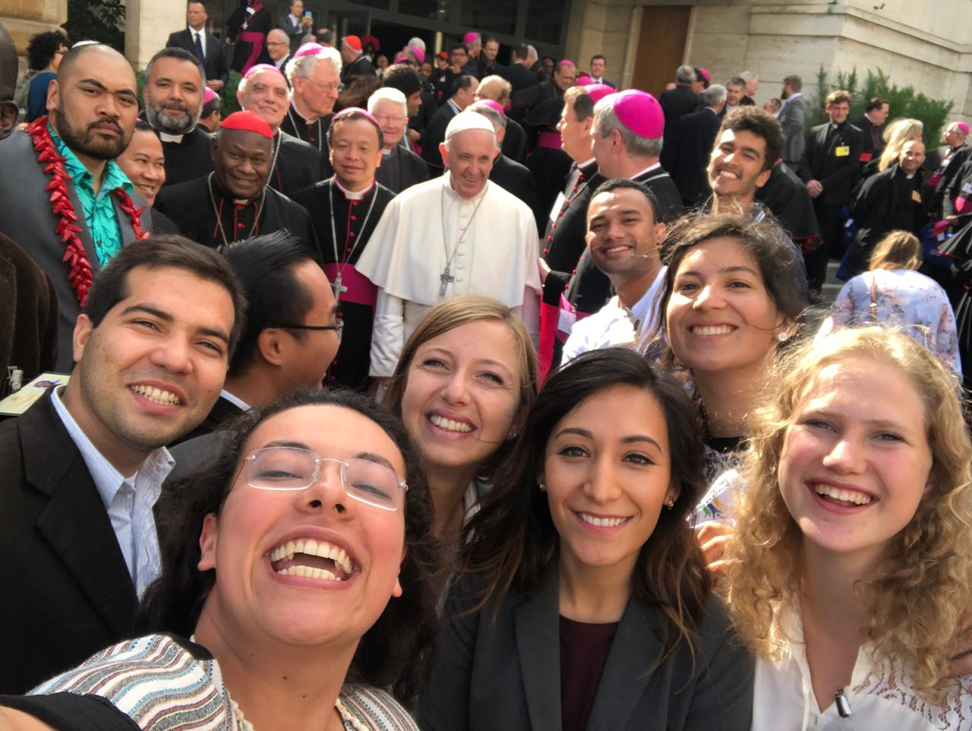
Od Synodu
o Młodzieży
oraz
Synodu o Amazonii
do
Synodu o Synodalności

Slide 3
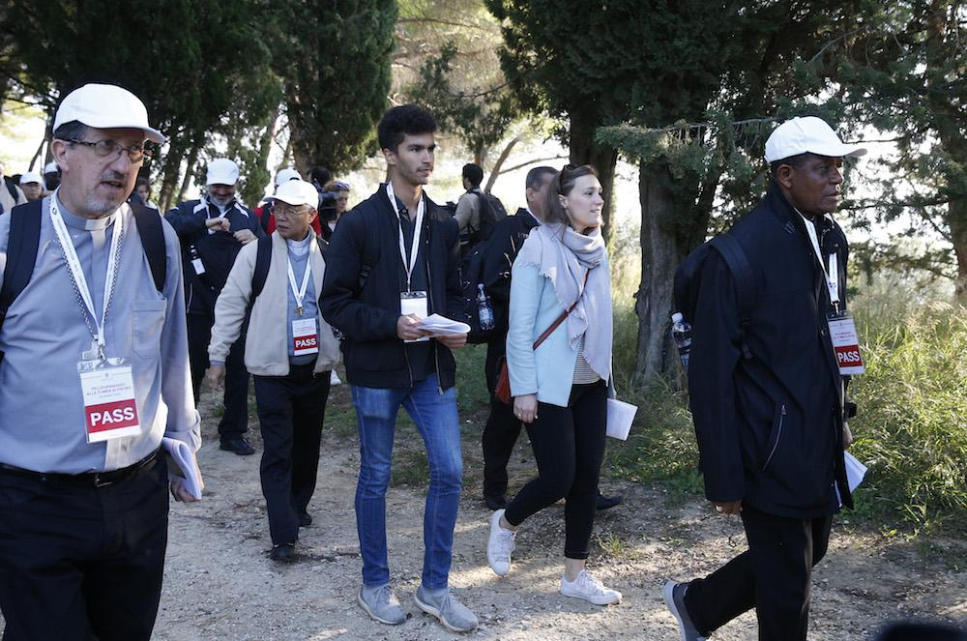
“Właśnie droga synodalności jest drogą, której Bóg oczekuje od Kościoła trzeciego tysiąclecia, w dynamice rozeznawania i wspólnego słuchania głosu Ducha Świętego.”
Papież Franciszek

Slide 4
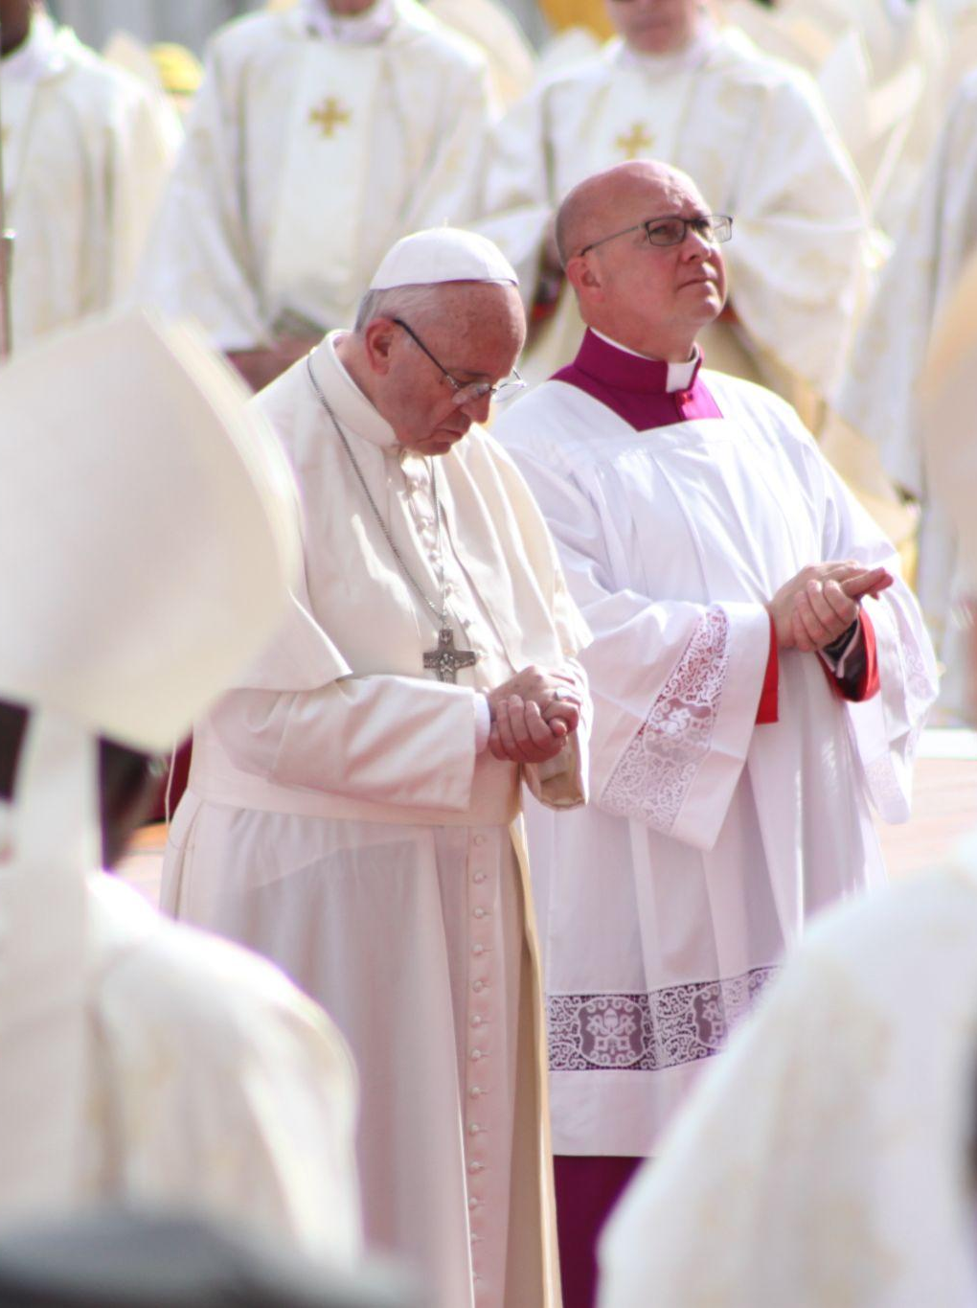
Razem, wsłuchując się w Ducha Świętego, niech
Bóg nas prowadzi
Stajemy przed Tobą, Duchu Święty,
zgromadzeni w Imię Twoje.
Z Tobą jedynie, który nas prowadzisz;
zamieszkaj w naszych sercach,
naucz nas drogi, którą mamy iść
i jak mamy nią podążać.
Jesteśmy słabi i grzeszni;
nie pozwól, abyśmy wprowadzali nieład. Nie pozwól, by niewiedza sprowadziła nas na niewłaściwą drogę, albo stronniczość wpływała na nasze działania.
Niech w Tobie odnajdziemy naszą jedność, abyśmy mogli razem podążać do życia wiecznego, i abyśmy nie zbaczali z drogi prawdy i tego, co jest słuszne.
O to wszystko prosimy Ciebie,
który działasz w każdym miejscu i czasie,
w komunii Ojca i Syna,
na wieki wieków. Amen
.

Slide 5
Wyzwanie Synodalności
“To, czego domaga się od nas Pan, w pewnym sensie jest już w całości zawarte w słowie „Synod”. Wspólne podążanie – osoby świeckie, pastorzy, Biskup Rzymu – to koncepcja łatwa do ujęcia w słowa, ale nie tak łatwa do zrealizowania w praktyce.”
Papież Franciszek, Przemówienie podczas uroczystości upamiętniającej 50.
Rocznicę ustanowienia Synodu Biskupów,
17 października 2015 roku
Notes:
http://www.vatican.va/content/francesco/en/speeches/2015/october/documents/papa-francesco_20151017_50-anniversario-sinodo.html
We must continue along this path. The world in which we live, and which we are called to love and serve, even with its contradictions, demands that the Church strengthen cooperation in all areas of her mission. It is precisely this path of synodality which God expects of the Church of the third millennium. (Pope Francis, Address at the Commemoration of the 50th Anniversary of the Institution of the Synod of Bishops) * * *
“What the Lord is asking of us is already in some sense present in the very word “Synod.” Journeying together – laity, pastors, the Bishop of Rome – is an easy concept to put into words, but not so easy to put into practice.” (Pope Francis, Address at the Commemoration of the 50th Anniversary of the Institution of the Synod of Bishops)

Slide 6

“Kościół Boży jest zwoływany na Synod. Proces zatytułowany „Ku Kościołowi synodalnemu: komunia, uczestnictwo i misja” zostanie uroczyście rozpoczęty w dniach 9-10 października 2021 r. w Rzymie, a następnie 17 października w każdym Kościele partykularnym. Kluczowym etapem będzie celebracja XVI Zwyczajnego Zgromadzenia Ogólnego Synodu Biskupów w październiku 2023 roku, po której nastąpi faza realizacji, w którą ponownie zaangażowane będą Kościoły partykularne. Poprzez to zgromadzenie Papież Franciszek zaprasza cały Kościół do postawienia sobie pytania na temat, który jest decydujący dla jego życia i misji: „Właśnie droga synodalności jest drogą, której Bóg oczekuje od Kościoła trzeciego tysiąclecia”. Ten szlak, który wpisuje się w „odnowienie” Kościoła zaproponowane przez Sobór Watykański II, jest darem i zadaniem: idąc razem i wspólnie zastanawiając się nad przebytą drogą, Kościół będzie mógł nauczyć się na podstawie tego, czego doświadczy, jakie procesy mogą mu pomóc w przeżywaniu komunii, w realizowaniu uczestnictwa, w otwarciu się na misję. Nasze „podążanie razem” jest w istocie tym, co najlepiej realizuje i ukazuje naturę Kościoła jako pielgrzymującego i misyjnego Ludu Bożego”
(PD, 1)
Notes:
The Church of God is convoked in Synod. The path entitled “For a Synodal Church: Communion, Participation, and Mission” will solemnly open on the 9th – 10th of October 2021 in Rome and on the following 17th of October in each particular Church. One fundamental stage will be the celebration of the XVI Ordinary General Assembly of the Synod of Bishops, in October 2023,1 which will be followed by the implementation phase that will again involve the particular Churches (cf. EC, arts. 19-21).
With this convocation, Pope Francis invites the entire Church to reflect on a theme that is decisive for its life and mission: “It is precisely this path of synodality which God expects of the Church of the third millennium.”2 This journey, which follows in the wake of the Church’s “renewal” proposed by the Second Vatican Council, is both a gift and a task: by journeying together and reflecting together on the journey that has been made, the Church will be able to learn through Her experience which processes can help Her to live communion, to achieve participation, to open Herself to mission. Our “journeying together” is, in fact, what most effectively enacts and manifests the nature of the Church as the pilgrim and missionary People of God.

Slide 7
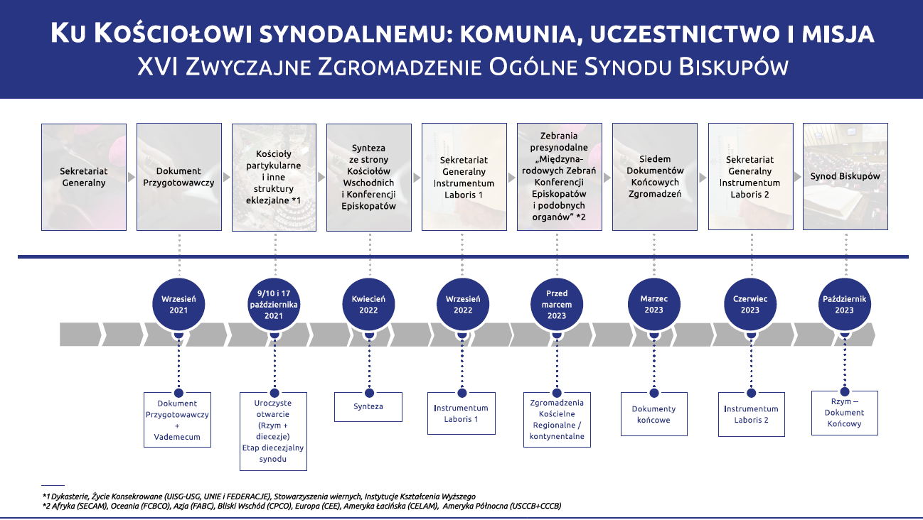

Slide 8
Cel Synodu
Nauczyć synodalności
Przeczytaj ponownie i Ćwicz
Synodalne nawrócenie Kościoła
Wprowadzanie w życie Synodalnej natury całego Kościoła

Slide 9
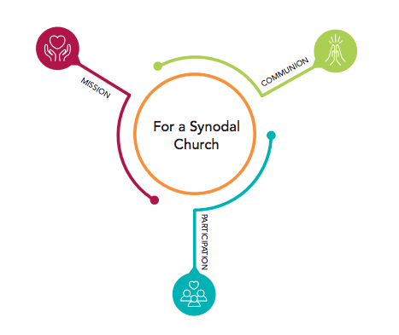
Komunia,
Uczestnictwo
i Misja
–
3 niezbędne klucze
stanowiące serce
Kościoła Synodalnego
KOMUNIA
MISJA
Ku Kościołowi Synodalnemu
UCZESTNICTWO

Slide 10
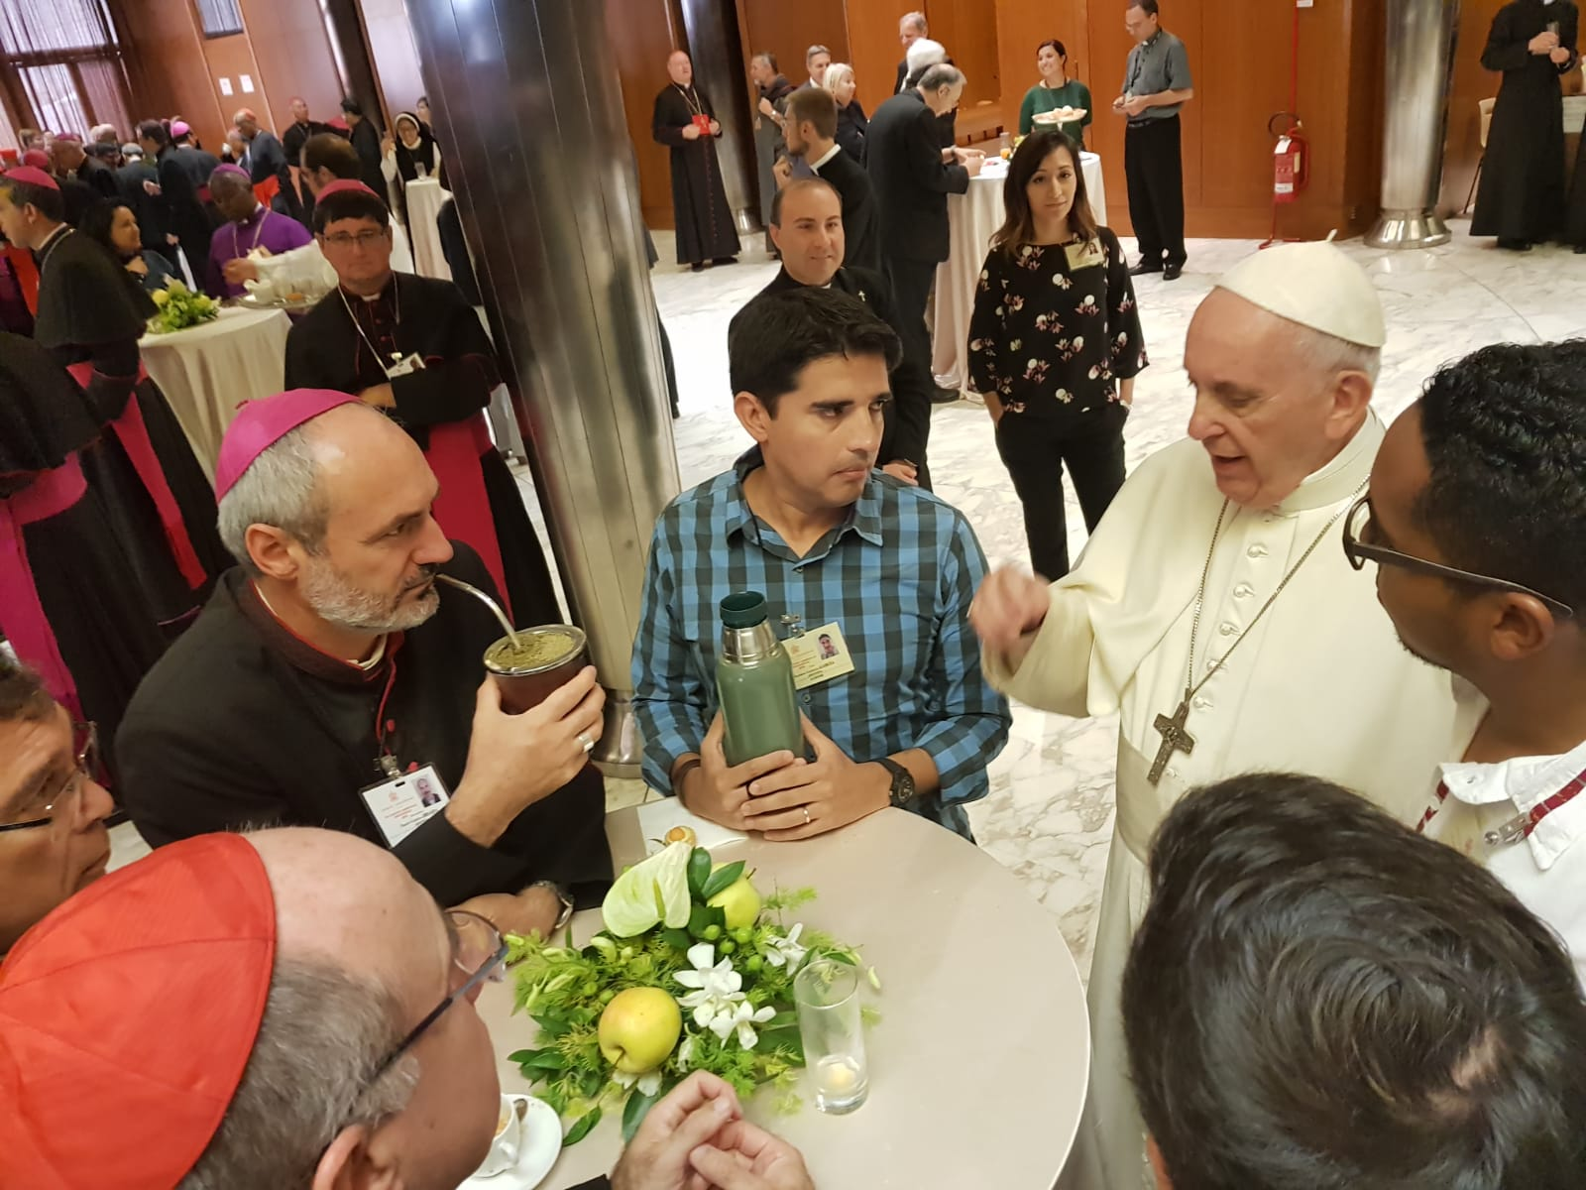

Slide 11
Od wydarzenia do procesu
Co nowego w Episcopalis Communio
Artykuł 4: Fazy Zgromadzenia Synodalnego
Każde zgromadzenie Synodu rozwija się zgodnie z kolejnymi etapami:
Faza przygotowawcza
Faza dyskusji (znana również jako faza celebracji)
Faza wykonawcza
Notes:
The “discussion phase” is known as the “phase of celebration” in French, Italian, Spanish, Polish, and Portuguese and the “execution phase” in German

Slide 12
Episcopalis Communio podkreśla fazę lokalną
6. Synod Biskupów powinien stawać się coraz bardziej uprzywilejowanym narzędziem słuchania Ludu Bożego
7. Historia Kościoła obszernie świadczy o znaczeniu procesu konsultacyjnego, służącego poznaniu opinii Biskupów i wiernych w tym, co dotyczy dobra Kościoła. Zatem wielkie znaczenie ma również i to, aby podczas przygotowywania zgromadzeń synodalnych szczególną uwagę zwracano na konsultacje ze wszystkimi Kościołami partykularnymi.
Proces synodalny ma nie tylko swój punkt wyjścia, ale również swój punkt dotarcia w Ludzie Bożym, na który powinny zstąpić dary łaski udzielone przez Ducha Świętego, poprzez kolegialne zgromadzenie Biskupów.
Notes:
EPISCOPALIS COMMUNIO, nos. 6-7
“6. Similarly, the Synod of Bishops must increasingly become a privileged instrument for listening to the People of God: “For the Synod Fathers we ask the Holy Spirit first of all for the gift of listening: to listen to God, that with him we may hear the cry of the people; to listen to the people until breathing in the desire to which God calls us”.[23]
“Although structurally it is essentially configured as an episcopal body, this does not mean that the Synod exists separately from the rest of the faithful. On the contrary, it is a suitable instrument to give voice to the entire People of God, specifically via the Bishops, established by God as “authentic guardians, interpreters and witnesses of the faith of the whole Church”,[24] demonstrating, from one Assembly to another, that it is an eloquent expression of synodality as a “constitutive element of the Church”.[25]
“Therefore, as John Paul II declared, “Every General Assembly of the Synod of Bishops is a powerful ecclesial experience, even if some of its practical procedures can always be perfected. The Bishops assembled in Synod represent in the first place their own Churches, but they are also attentive to the contributions of the Episcopal Conferences which selected them and whose views about questions under discussion they then communicate. They thus express the recommendation of the entire hierarchical body of the Church and finally, in a certain sense, the whole Christian people, whose pastors they are”.[26]
“7. The history of the Church bears ample witness to the importance of consultation for ascertaining the views of the Bishops and the faithful in matters pertaining to the good of the Church. Hence, even in the preparation of Synodal Assemblies, it is very important that consultation of all the particular Churches be given special attention. In this initial phase, following the indications of the General Secretariat of the Synod, the Bishops submit the questions to be explored in the Synodal Assembly to the priests, deacons and lay faithful of their Churches, both individually and in associations, without overlooking the valuable contribution that consecrated men and women can offer. Above all, the contribution of the local Church’s participatory bodies, especially the Presbyteral Council and the Pastoral Council, can prove fundamental, and from here “a synodal Church can begin to emerge”.[27]
“During every Synodal Assembly, consultation of the faithful must be followed by discernment on the part of the Bishops chosen for the task, united in the search for a consensus that springs not from worldly logic, but from common obedience to the Spirit of Christ. Attentive to the sensus fidei of the People of God – “which they need to distinguish carefully from the changing currents of public opinion”[28] – the members of the Assembly offer their opinion to the Roman Pontiff so that it can help him in his ministry as universal Pastor of the Church. From this perspective, “the fact that the Synod ordinarily has only a consultative role does not diminish its importance. In the Church the purpose of any collegial body, whether consultative or deliberative, is always the search for truth or the good of the Church. When it is therefore a question involving the faith itself, the consensus ecclesiae is not determined by the tallying of votes, but is the outcome of the working of the Spirit, the soul of the one Church of Christ”.[29] Therefore the vote of the Synod Fathers, “if morally unanimous, has a qualitative ecclesial weight which surpasses the merely formal aspect of the consultative vote”.[30]
“Finally, the Synod Assembly itself must be followed by the implementation phase, so as to initiate the reception of the Synod’s conclusions in all the local Churches, once they have been accepted by the Roman Pontiff in the manner he judges most appropriate. Here it must be remembered that “cultures are in fact quite diverse, and every general principle… needs to be inculturated, if it is to be respected and applied”.[31] In this way, it can be seen that the synodal process not only has its point of departure but also its point of arrival in the People of God, upon whom the gifts of grace bestowed by the Holy Spirit through the gathering of Bishops in Assembly must be poured out.”

Slide 13
Episcopalis Communio podkreśla fazę lokalną
Artykuł 6: Konsultacja Ludu Bożego
  § 1. Zasięgnięcie opinii Ludu Bożego odbywa się w Kościołach partykularnych
  […]
  W każdym Kościele partykularnym Biskupi przeprowadzają konsultacje z Ludem Bożym, odwołując się do ciał uczestnictwa przewidzianych prawem, nie wykluczając wszelkich innych środków, które uznają za stosowne.

Slide 14
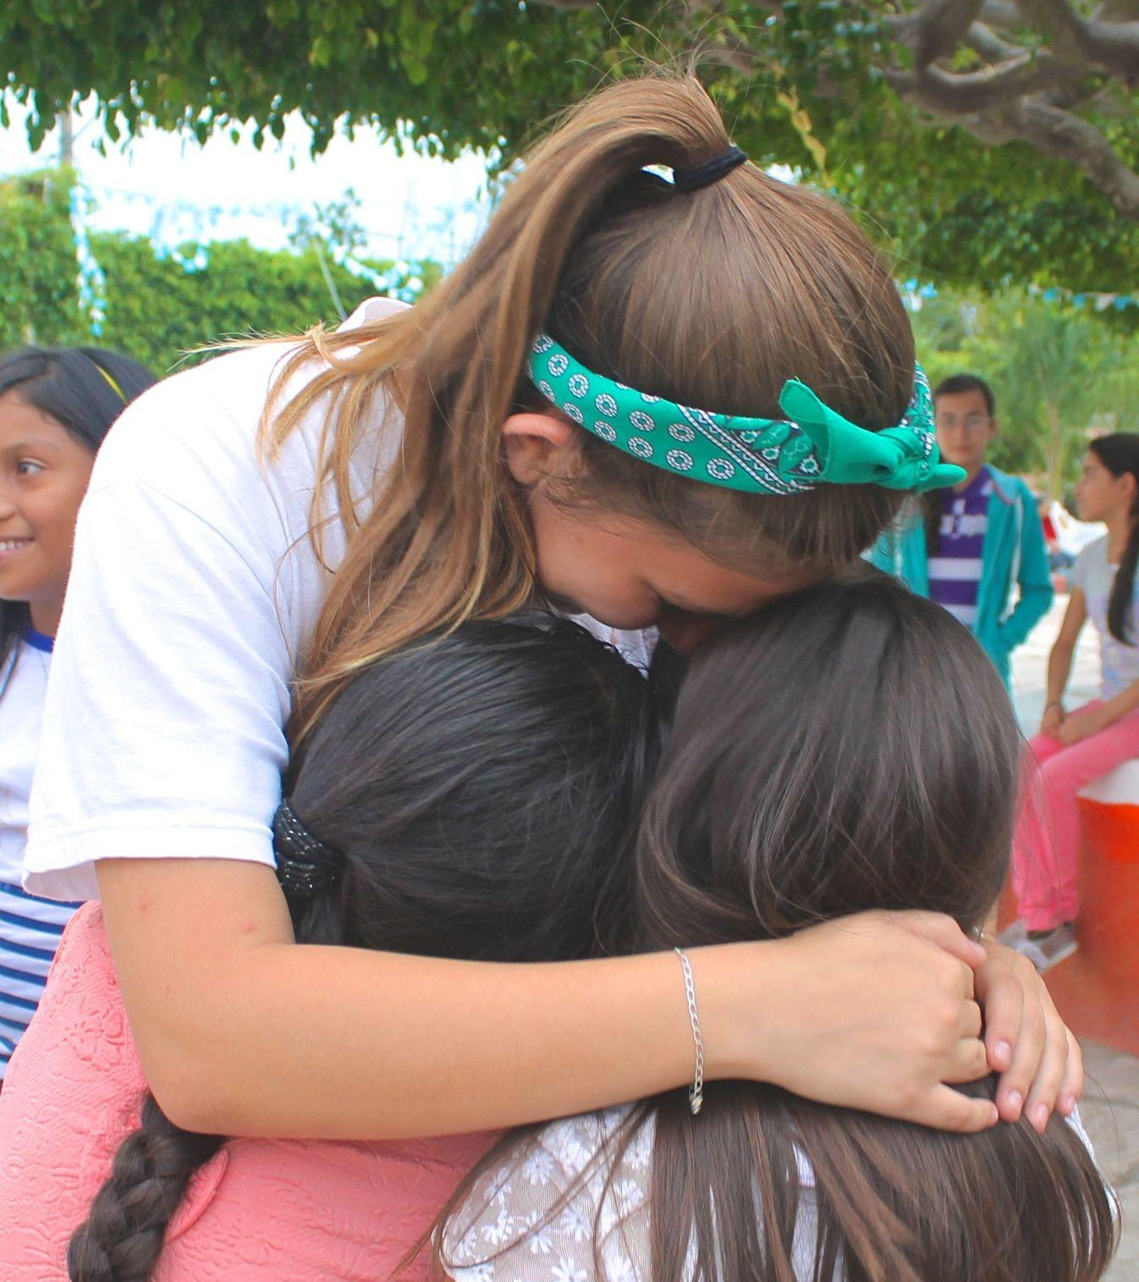
Podstawowe Pytanie Procesu Synodalnego
Przynagla nas i prowadzi pytanie podstawowe: jak dzisiaj, na różnych poziomach (od lokalnego do powszechnego), realizuje się owo „podążanie razem”, które pozwala Kościołowi głosić Ewangelię, zgodnie z powierzoną mu misją, i do podjęcia jakich działań zaprasza nas Duch Święty, abyśmy wzrastali jako Kościół synodalny?
(PD, 2)
Fundamentalne pytanie dla konsultacji Ludu Bożego
Kościół synodalny, głosząc Ewangelię, „podąża razem”; jak owo „podążanie razem” realizuje się dzisiaj w waszym Kościele partykularnym? Do podjęcia jakich kroków zaprasza nas Duch Święty, abyśmy wzrastali w naszym „podążaniu razem”?
(PD, 26)

Slide 15
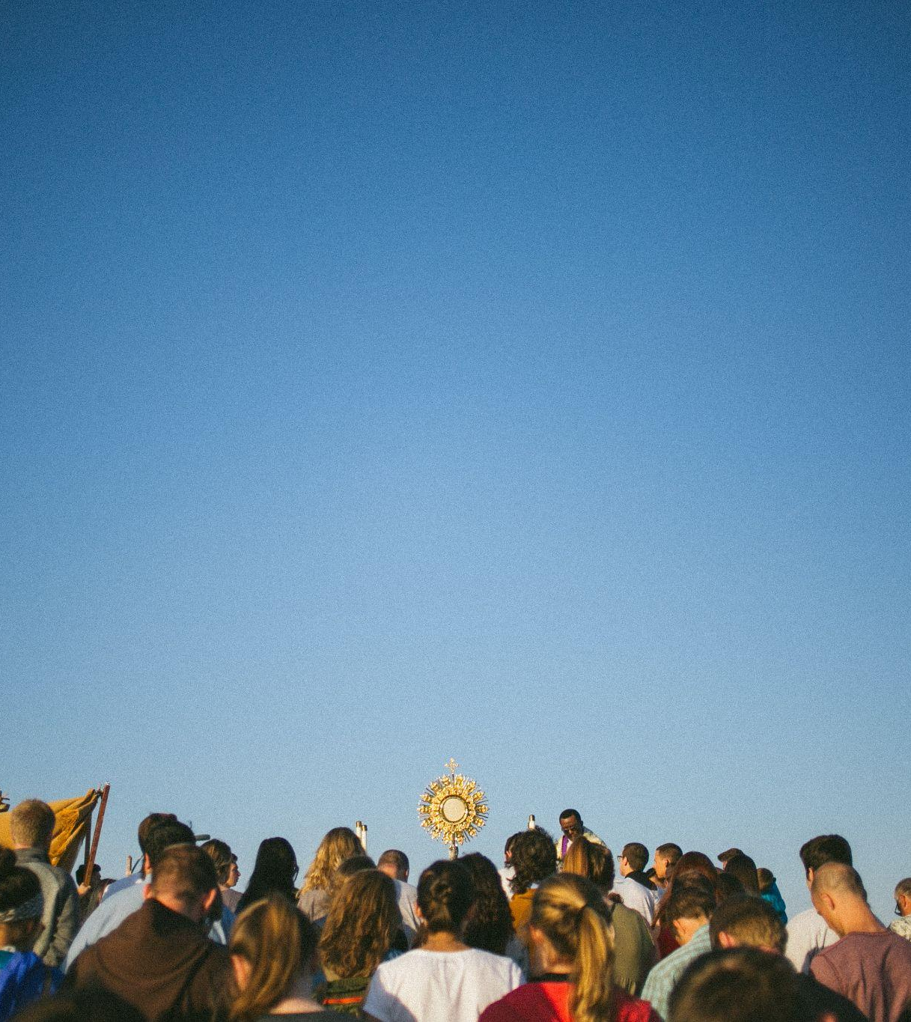
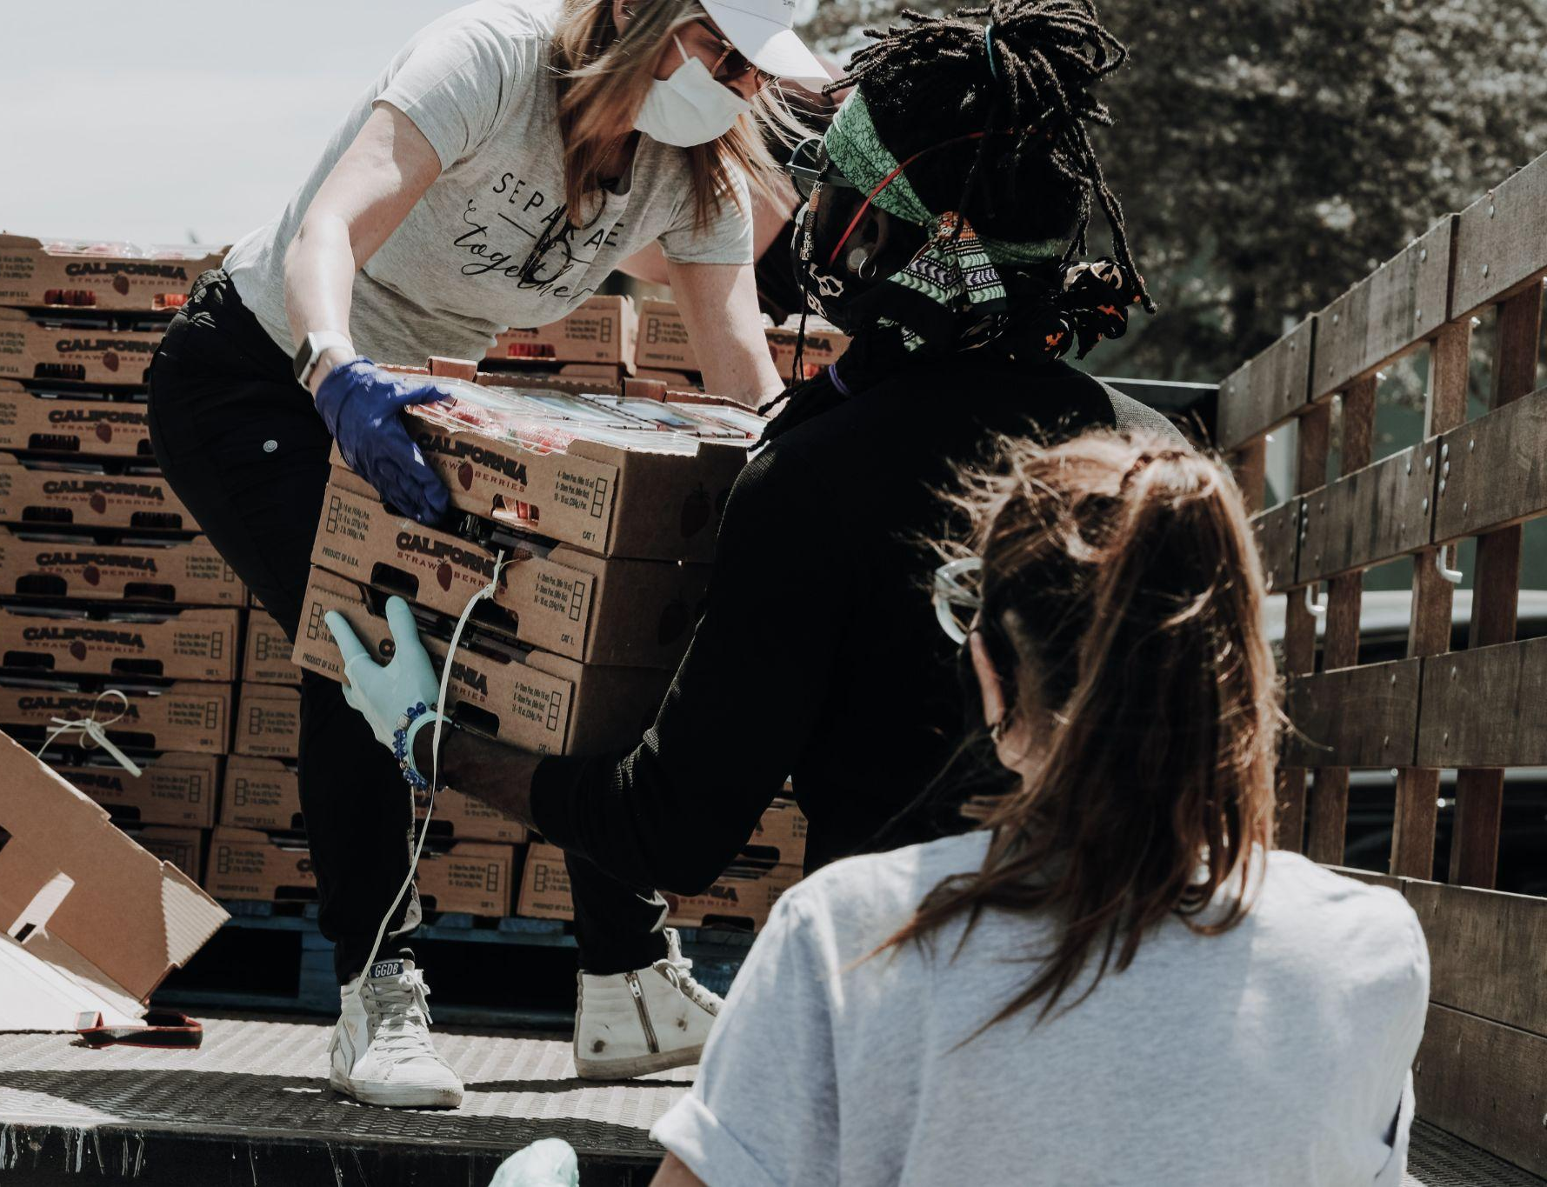
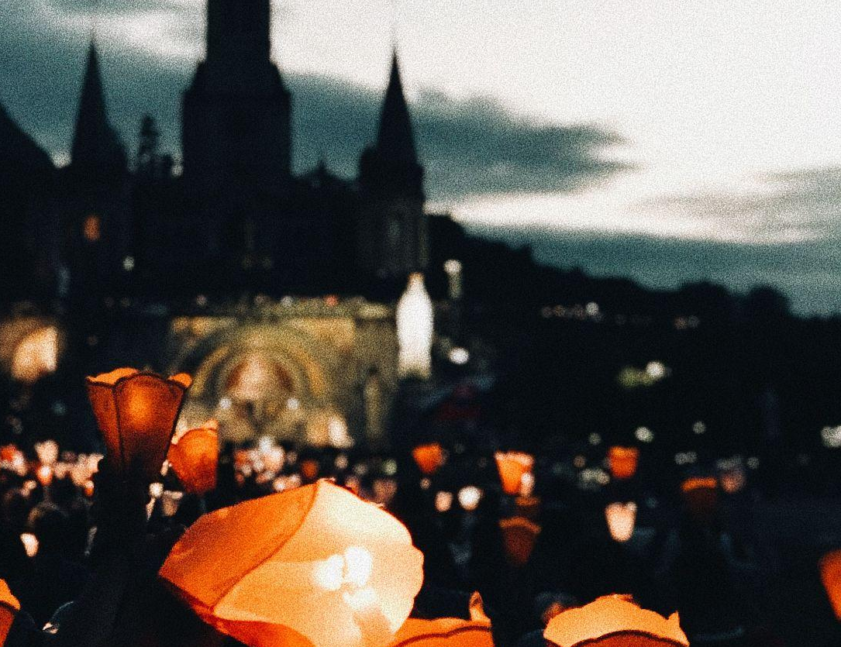
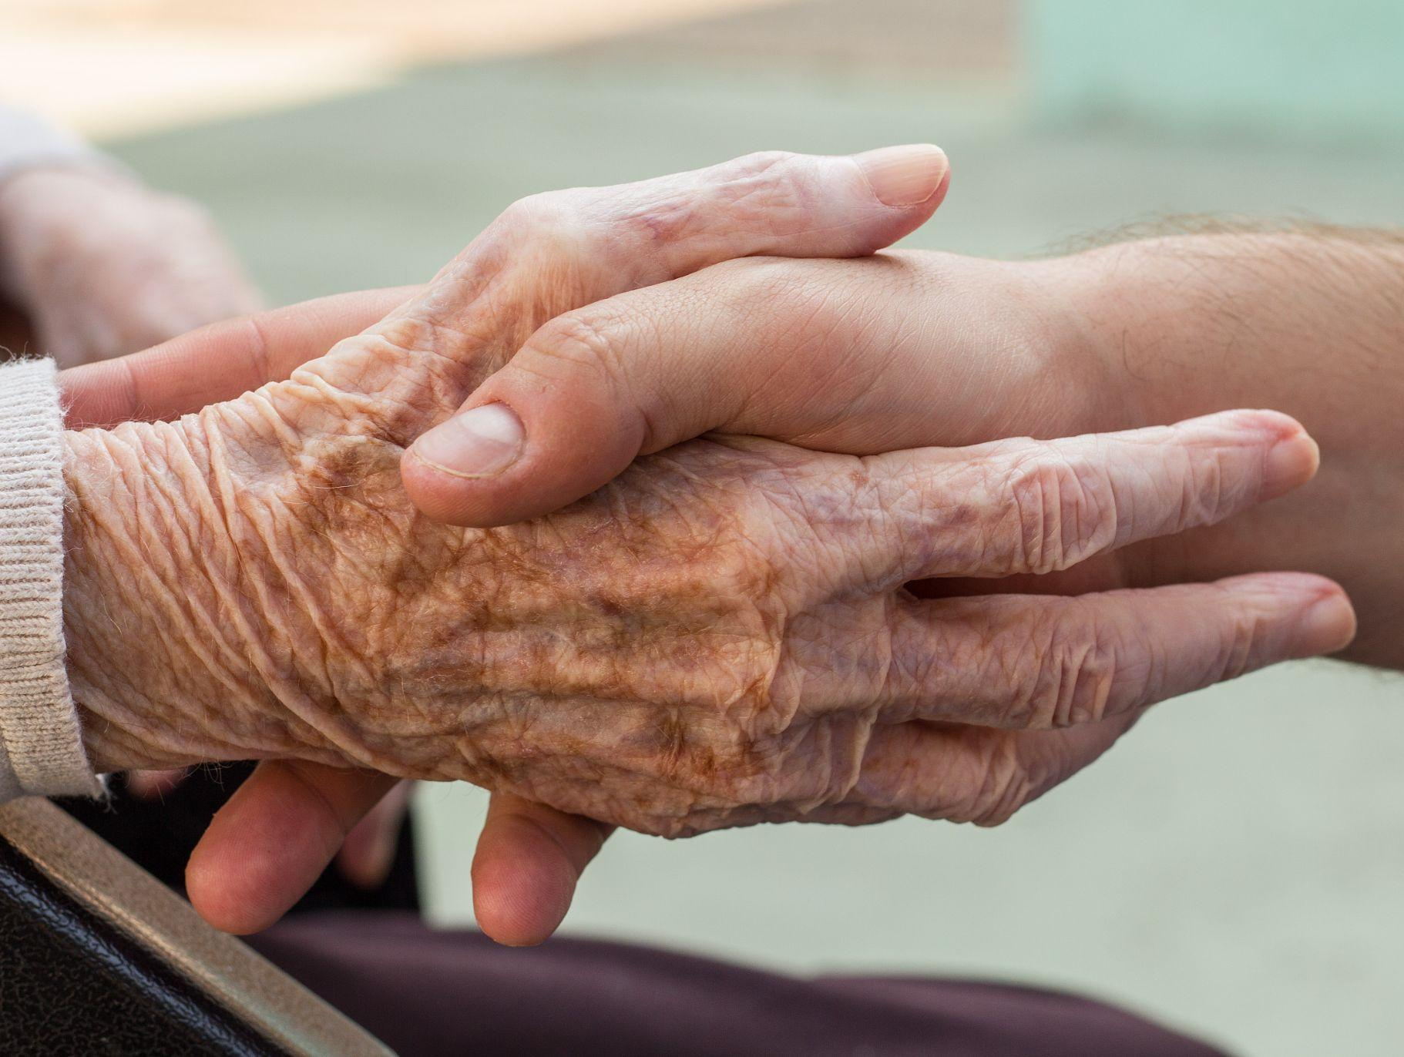
“Celem Synodu, a więc i tej konsultacji, nie jest tworzenie dokumentów, ale to, by „zrodziły się marzenia, powstały proroctwa i wizje, rozkwitły nadzieje, umocniła się ufność, zostały opatrzone rany, nawiązały się relacje, wstał świt nadziei, by uczono się od siebie nawzajem i budowano pozytywną wyobraźnię, która oświeci umysły, rozpali serca, przywróci rękom siły.”
(PD, 32)

Slide 16

Ku Kościołowi Synodalnemu
komunia | uczestnictwo | misja

Slide 17
Dokument Przygotowawczy
Vademecum
Wprowadzenie
Zasady procesu synodalnego
Proces Synodu
Przemierzanie drogi synodalnej w diecezjach
Środki organizacji procesu synodalnego
+ Załączniki, materiały i narzędzia (zasoby biblijne, liturgiczne, metodologiczne, praktyczne itp.)
Wezwanie do podążania razem
Kościół konstytutywnie synodalny
Słuchanie Pisma Świętego
  Jezus, tłum, apostołowie
  Podwójna dynamika nawrócenia: Piotr i Korneliusz (Dz 10)
Synodalność w działaniu: Drogi konsultacji Ludu Bożego

Slide 18
Cele Synodu (DP, 2)
pamiętanie, w jaki sposób Duch Święty prowadził drogę Kościoła w historii i wzywa nas dzisiaj, abyśmy byli razem świadkami Bożej miłości;
przeżywanie tego procesu kościelnego opartego na uczestnictwie i włączeniu, który da wszystkim – zwłaszcza tym, którzy z różnych powodów znajdują się na marginesie – możliwość wypowiedzenia się i bycia wysłuchanym, by przyczynić się do budowania Ludu Bożego;
dostrzeganie i docenienie bogactwa i różnorodności darów i charyzmatów, którymi Duch Święty obdarza w wolności, dla dobra wspólnoty i całej rodziny ludzkiej;
doświadczanie sposobów uczestnictwa w wypełnianiu odpowiedzialności za głoszenie Ewangelii i zaangażowania w budowanie świata piękniejszego i lepszego do zamieszkania.

Slide 19
Cele Synodu (DP, 2)
analizowanie tego, jak w Kościele przeżywana jest odpowiedzialność i władza oraz struktur, za pomocą których się to odbywa, ujawniając i dążąc do skorygowania stereotypów i wypaczonych praktyk, które nie są zakorzenione w Ewangelii;
wzbudzanie zaufania do wspólnoty chrześcijańskiej jako wiarygodnego podmiotu i rzetelnego partnera na drogach dialogu społecznego, uzdrowienia, pojednania, integracji i uczestnictwa, odbudowy demokracji, krzewienia braterstwa i przyjaźni społecznej;
odnowienie relacji między członkami wspólnot chrześcijańskich, jak również między wspólnotami a innymi grupami społecznymi, np. wspólnotami wyznawców innych religii i wyznań, organizacjami społeczeństwa obywatelskiego, ruchami ludowymi itp.;
wsparcie w docenianiu i przyswajaniu owoców ostatnich doświadczeń synodalnych na poziomie powszechnym, regionalnym, krajowym i lokalnym.

Slide 20
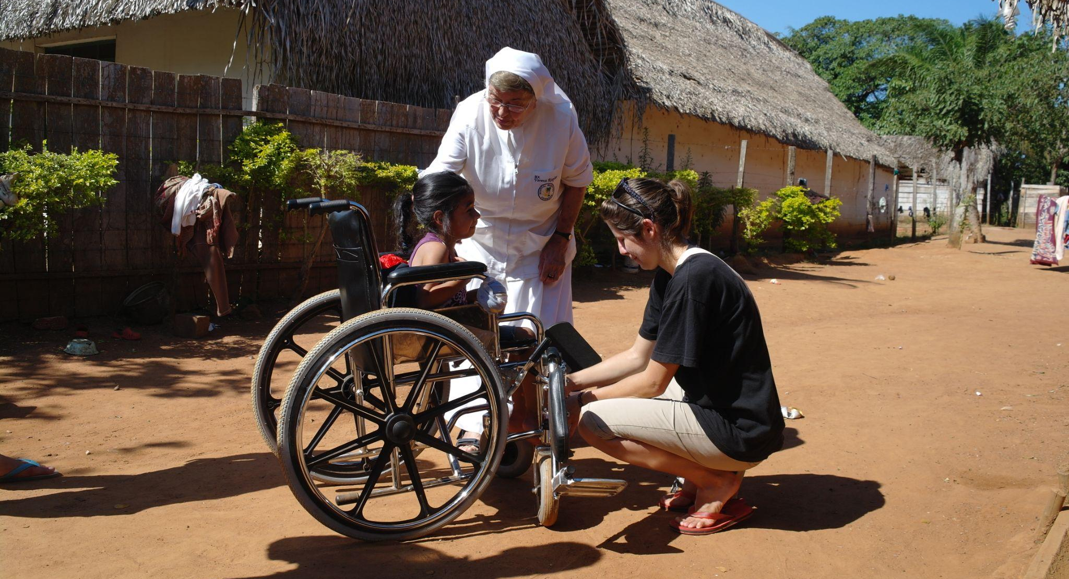
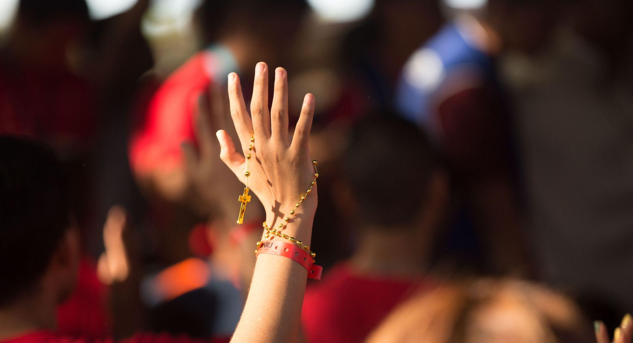
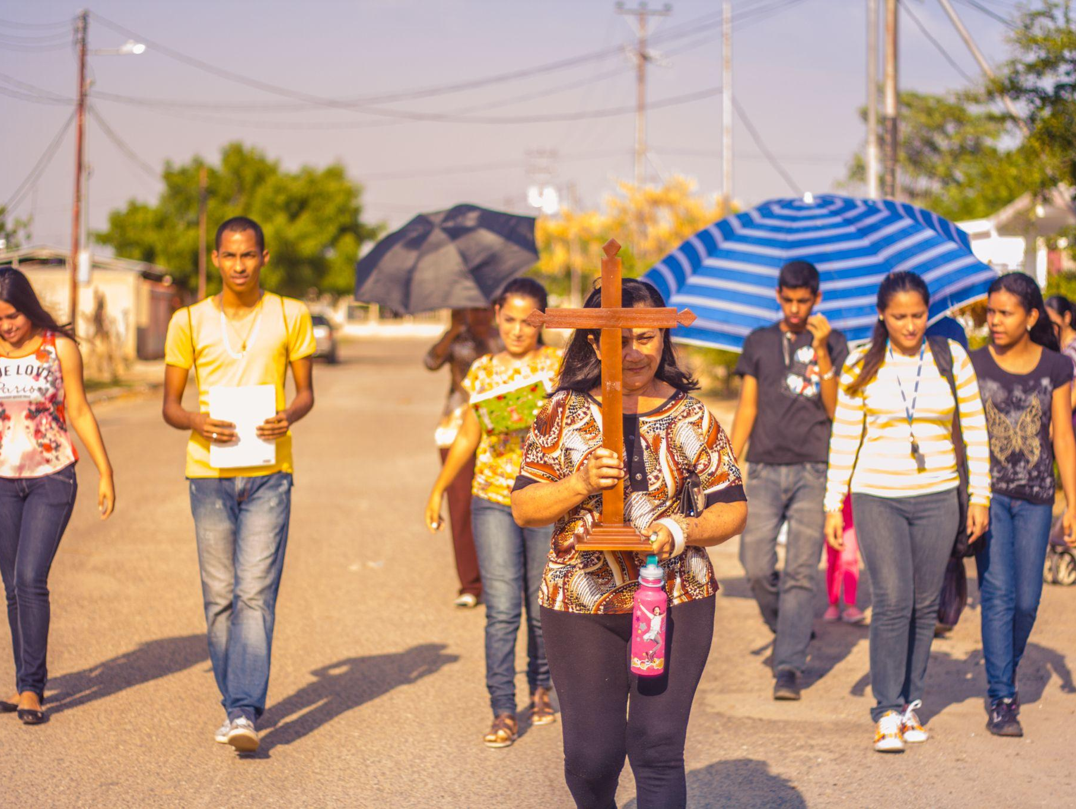
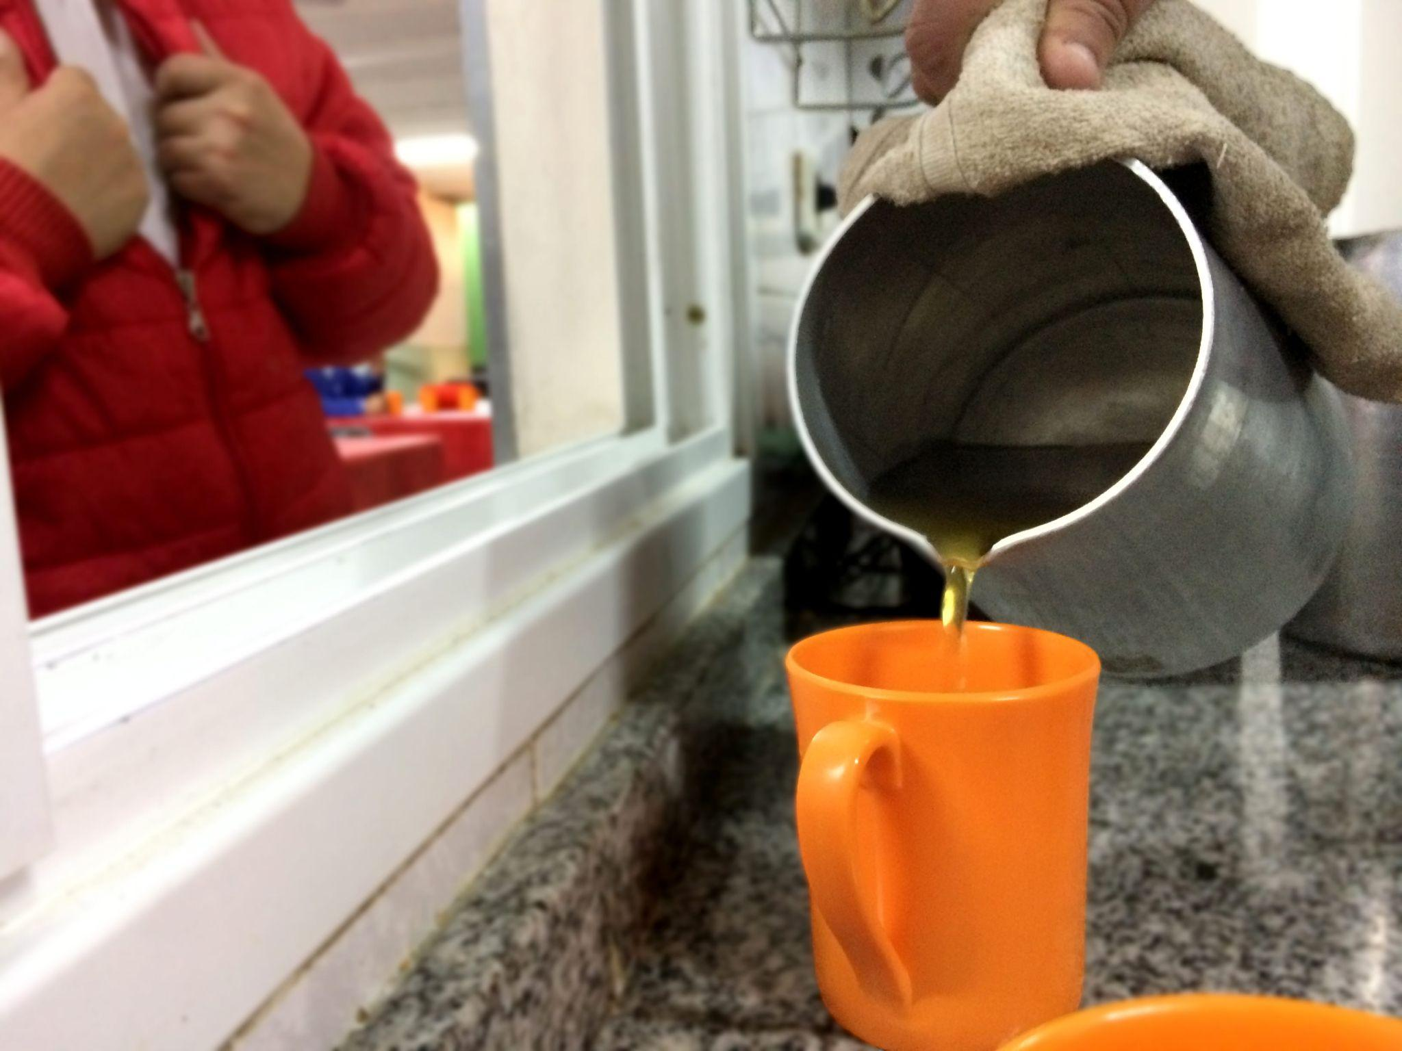
Kluczowe przekonania Kościoła Synodalnego
Słuchajcie siebie nawzajem, aby słuchać Ducha Świętego
W duchu modlitwy, zakorzenionej w liturgii i Słowie Bożym
Doświadczenie dzielone z innymi, a nie zwykłe wypełnianie kwestionariusza
Proces, a nie jednorazowe wydarzenie
Wspólne rozeznanie, aby podejmowane decyzje służyły dobru nas wszystkich

Slide 21
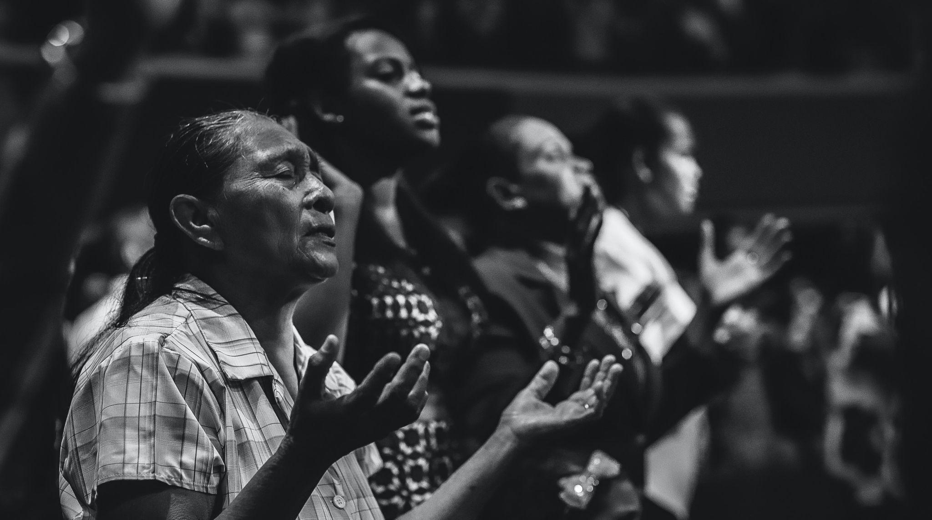

Slide 22
Rozeznawanie znaków czasu w świetle Ewangelii
“Proces synodalny toczy się w kontekście dziejowym, który naznaczony jest epokowymi zmianami w społeczeństwie i w przełomowym momencie w życiu Kościoła, a którego nie można zignorować: bowiem właśnie w złożoności tego kontekstu, w jego napięciach i sprzecznościach, jesteśmy wezwani do „badania znaków czasu i ich interpretowania w świetle Ewangelii” (GS, 4).”
(PD, 4)
Globalna tragedia, jaką stała się pandemia COVID-19
Nierówności i niesprawiedliwości: umasowienie, fragmentacja, tragiczne warunki, w jakich żyją migranci, bariery dzielące jedną ludzką rodzinę
Wołanie ubogich i płacz ziemi
Jesteśmy światową wspólnotą, płynącą na tej samej łodzi... Ludzkość jest zdolna do współpracy w budowaniu naszego wspólnego domu.
(Laudato Si’ oraz Fratelli Tutti)

Slide 23
“W tak zarysowanym kontekście synodalność stanowi naczelną drogę dla Kościoła, wezwanego do odnowy pod działaniem Ducha Świętego i dzięki słuchaniu Słowa Bożego.” (PD, 9)
Zdolność do wyobrażenia sobie innej przyszłości dla Kościoła
Stanowi proroczy znak dla rodziny ludzkiej, która potrzebuje wspólnego projektu

Slide 24
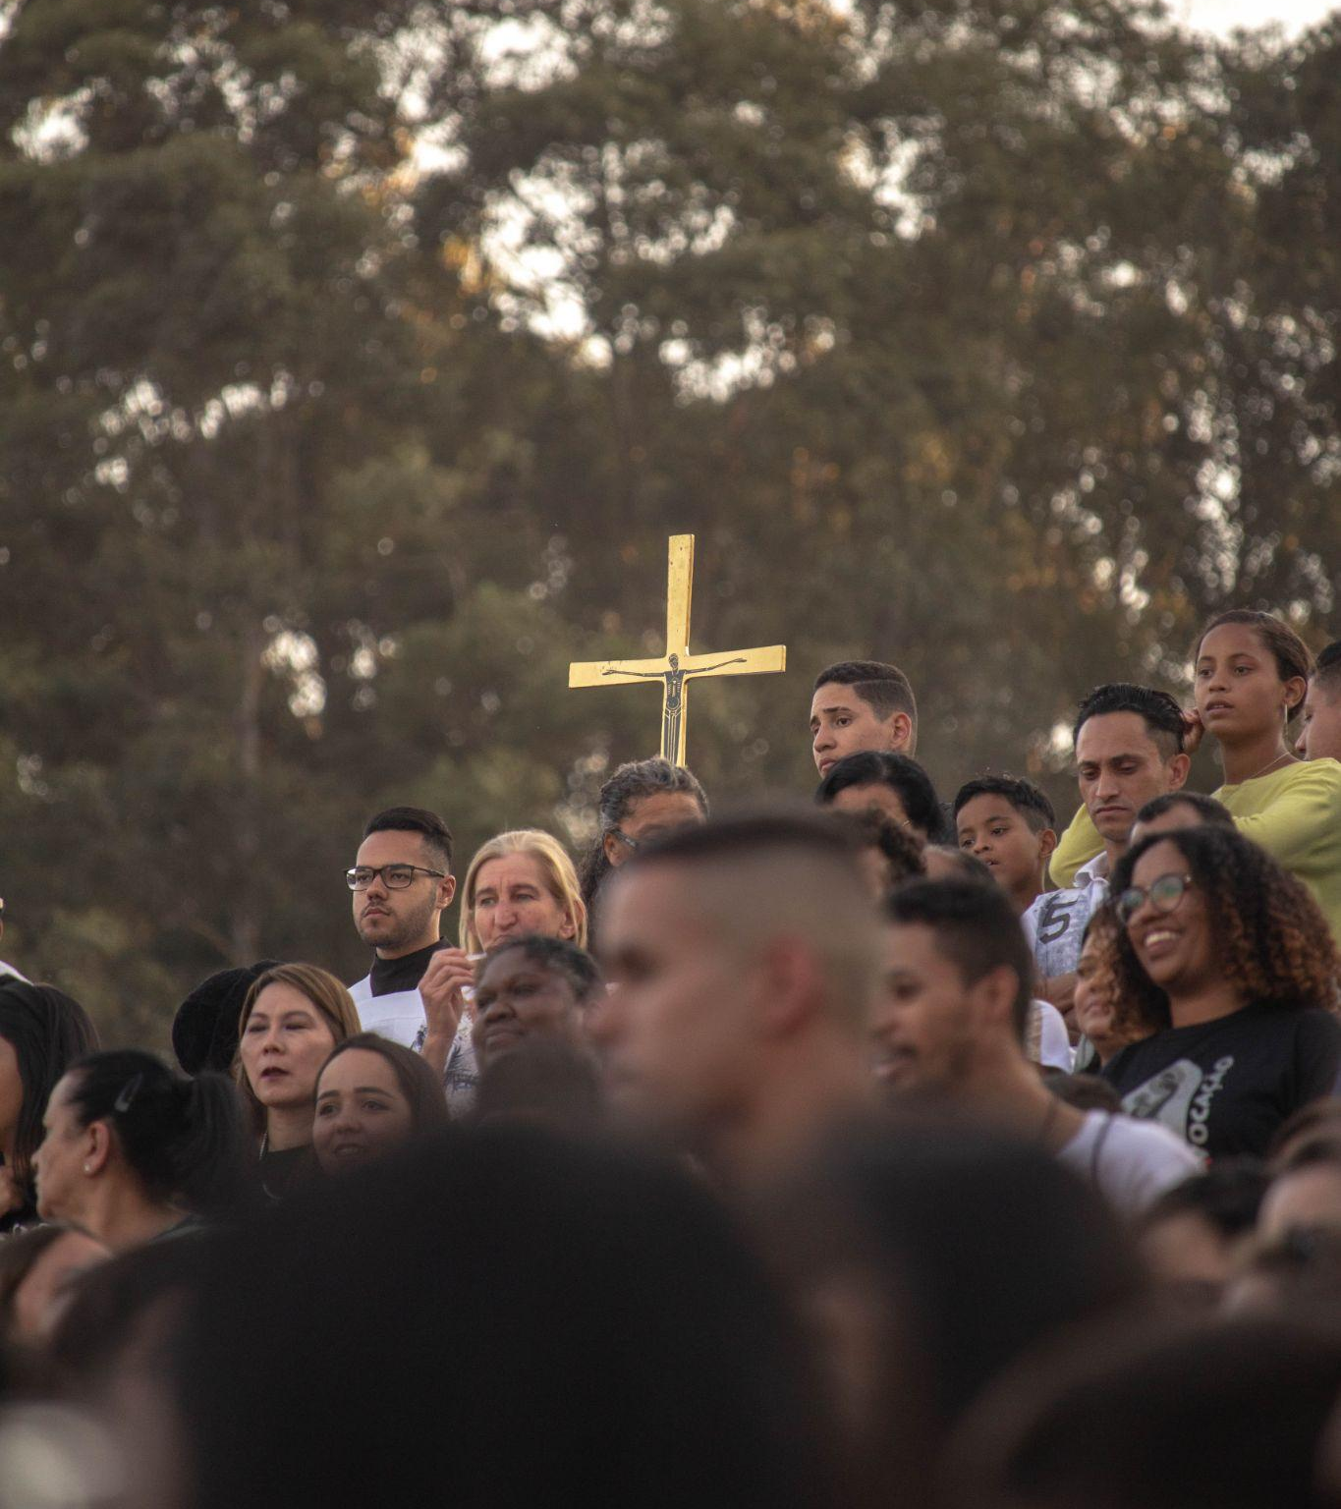
Słuchanie Pisma Świętego
Jezus, Tłum i Apostołowie
“Działanie ewangelizacji i orędzie zbawienia faktycznie nie byłyby zrozumiałe, bez nieustannego otwarcia Jezusa na możliwie najszerszego rozmówcę, którego Ewangelie wskazują jako tłum, czyli wszystkich ludzi, którzy po drodze podążają za Nim, czasami wręcz nie odstępując Go na krok, w nadziei na znak i słowo zbawienia. Ci są drugim aktorem sceny Objawienia. Ewangeliczne przepowiadanie nie jest adresowane jedynie do nielicznych oświeconych czy wybranych.” (PD, 18)
🡪 Aby Kościół był sobą i aby jego misja przynosiła owoce, zawsze obecni muszą być: Jezus, tłum i apostołowie!

Slide 25
Słuchanie Pisma Świętego
Podwójna dynamika nawrócenia: Piotr i Korneliusz (Dz 10)
“To w spotkaniu z ludźmi, przyjmując ich, idąc wraz z nimi i wchodząc do ich domów, uświadamia sobie znaczenie swojej wizji: żadna istota ludzka nie jest w oczach Boga niegodna, a różnica ustanowiona przez wybranie nie jest ekskluzywnym preferowaniem, lecz służbą i świadectwem o zasięgu powszechnym” (DP, 23).

Slide 26
Synodalność w działaniu: Drogi konsultacji Ludu Bożego (DP, 26)
W celu udzielenia odpowiedzi prosimy o:
  a) zadanie sobie pytania, jakie doświadczenia z waszego Kościoła przywodzi na myśl to fundamentalne pytanie;
  b) głębsze odczytanie tych doświadczeń: Jakie radości wywołały? Jakie trudności i przeszkody napotkały? Jakie rany wydobyły na światło dzienne? Jakie wzbudziły przemyślenia?
  c) zebranie owoców, by się nimi podzielić: Gdzie w tych doświadczeniach rozbrzmiewa głos Ducha Świętego? O co nas prosi? Jakie są punkty, które należy potwierdzić, jakie są perspektywy zmian, jakie kroki należy podjąć? Gdzie dostrzegamy zgodność? Jakie drogi otwierają się dla naszego Kościoła partykularnego?
Notes:
http://www.vatican.va/content/francesco/en/apost_constitutions/documents/papa-francesco_costituzione-ap_20180915_episcopalis-communio.html

Slide 27
Podstawowe pytanie procesu synodalnego
Przynagla nas i prowadzi pytanie podstawowe: jak dzisiaj, na różnych poziomach (od lokalnego do powszechnego), realizuje się owo „podążanie razem”, które pozwala Kościołowi głosić Ewangelię, zgodnie z powierzoną mu misją, i do podjęcia jakich działań zaprasza nas Duch Święty, abyśmy wzrastali jako Kościół synodalny?
(PD, 2)
Fundamentalne pytanie dla konsultacji Ludu Bożego
Kościół synodalny, głosząc Ewangelię, „podąża razem”. Jak owo „podążanie razem” realizuje się dzisiaj w waszym Kościele partykularnym? Do podjęcia jakich kroków zaprasza nas Duch Święty, abyśmy wzrastali w naszym „podążaniu razem”?
(PD, 26)

Slide 28
Dziesięć głównych kwestii, które należy pogłębić
PROWADZENIE DIALOGU W KOŚCIELE I SPOŁECZEŃSTWIE: Dialog jest drogą wytrwałości, która obejmuje także milczenie i cierpienie, lecz jest zdolny do zbierania doświadczeń ludzi i narodów.
Z INNYMI WYZNANIAMI CHRZEŚCIJAŃSKIMI: Dialog między chrześcijanami różnych wyznań, zjednoczonymi przez jeden chrzest, zajmuje szczególne miejsce w procesie synodalnym.
WŁADZA I UCZESTNICTWO: Kościół synodalny jest Kościołem uczestniczącym i współodpowiedzialnym.
ROZEZNAWANIE I PODEJMOWANIE DECYZJI: W stylu synodalnym decyzje podejmowane są na drodze rozeznania, na podstawie konsensusu wypływającego ze wspólnego posłuszeństwa Duchowi Świętemu.
FORMOWANIE SIĘ DO SYNODALNOŚCI: Duchowość podążania razem jest powołaniem do stawania się zasadą wychowawczą dla formacji osoby ludzkiej i chrześcijanina, rodzin i wspólnot.
TOWARZYSZE PODRÓŻY: W Kościele i w społeczeństwie jesteśmy na tej samej drodze, ramię w ramię.
SŁUCHANIE: Słuchanie jest pierwszym krokiem, ale wymaga otwartego umysłu i serca, bez uprzedzeń.
ZABIERANIE GŁOSU: Wszyscy są zaproszeni do mówienia z odwagą i parezją, to znaczy łącząc wolność, prawdę i miłość.
CELEBROWANIE: „Podążanie razem” jest możliwe tylko wtedy, gdy opiera się na wspólnotowym słuchaniu Słowa i sprawowaniu Eucharystii.
WSPÓŁODPOWIEDZIALNI W MISJI:
Synodalność służy misji Kościoła, do udziału w której powołani są wszyscy jego członkowie.

Slide 29
Pokrzepiające Organy Kolegialne
Episcopalis Communio, 7. “W Kościele bowiem celem każdego organu kolegialnego, doradczego czy z głosem decydującym, jest zawsze poszukiwanie prawdy lub działanie dla dobra Kościoła. Natomiast odnośnie do weryfikacji samej wiary, Consensus Ecclesiae nie jest wynikiem liczenia głosów, lecz owocem działania Ducha Świętego, będącego duszą jedynego Kościoła Chrystusowego.”
Nadanie Nowego Życia Instytucjom Synodalnym
Synod Biskupów i Synody Diecezjalne
Rady Duszpasterskie na poziomie diecezjalnym i parafialnym, oraz Rada Kapłańska
Kapituła Lokalna, Wojewódzka lub Generalna dla Wspólnot Religijnych
Zgromadzenia Ogólne i Rady Ruchów Kościelnych
Notes:
http://www.vatican.va/content/francesco/en/apost_constitutions/documents/papa-francesco_costituzione-ap_20180915_episcopalis-communio.html

Slide 30
Kluczowy cel Vademecum: promowanie dostosowania do kontekstu lokalnego
Vademecum jest przewodnikiem, który ma wspierać wysiłki każdego Kościoła lokalnego, a nie zbiorem zasad. Zachęcamy osoby, które są odpowiedzialne za organizację procesu słuchania i dialogu na poziomie lokalnym, do wrażliwości na własną kulturę i kontekst, zasoby i ograniczenia, a także do rozeznawania, pod kierunkiem swojego biskupa diecezjalnego, w jaki sposób realizować diecezjalny etap synodalny. Zachęcamy do czerpania przydatnych pomysłów z tego przewodnika, ale także do potraktowania własnych lokalnych uwarunkowań jako punktu wyjścia. Można znajdować nowe i twórcze drogi współpracy między parafiami i diecezjami, wdrażając proces synodalny. Nie musi on być postrzegany jako przytłaczający ciężar, który konkuruje z lokalnym duszpasterstwem. Jest to raczej okazja do wspierania synodalnego i pastoralnego nawrócenia każdego Kościoła lokalnego, aby był bardziej owocny w swojej misji.

Slide 31
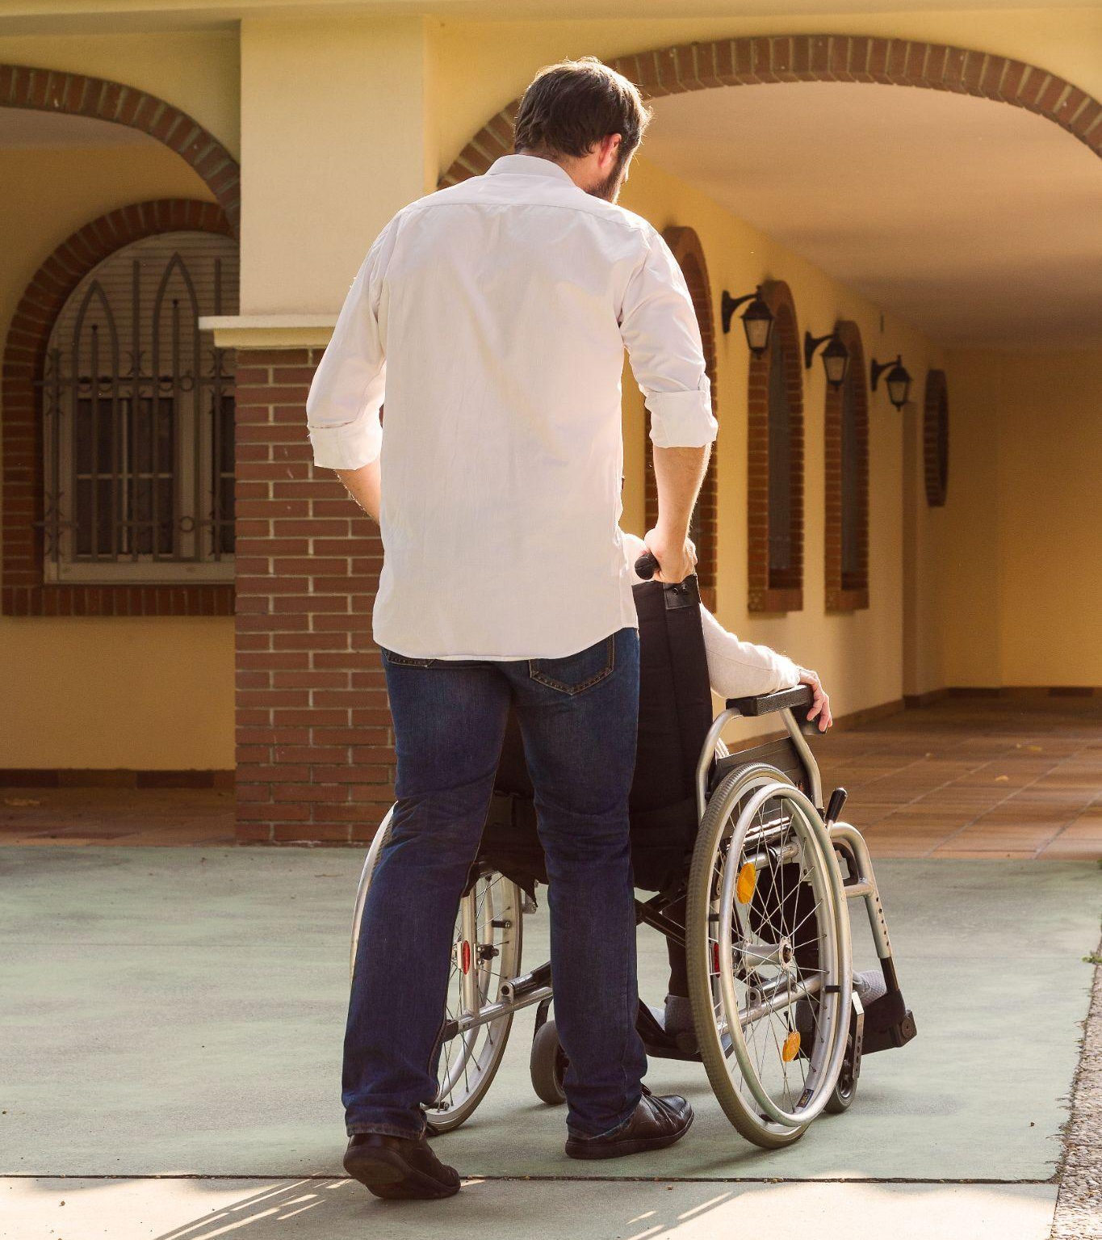
PROMOWANIE POWSZECHNEGO UCZESTNICTWA W PROCESIE SYNODALNYM
Celem jest zapewnienie uczestnictwa jak największej liczby osób, aby możliwe było wsłuchanie się w żywy głos całego Ludu Bożego.
Nie będzie to możliwe, jeśli nie podejmiemy szczególnych wysiłków, aby aktywnie dotrzeć do ludzi, w ich środowisku, zwłaszcza do osób wykluczonych lub niezaangażowanych w życie Kościoła.
Należy wyraźnie skupić się na uczestnictwie osób ubogich, marginalizowanych, bezbronnych i wykluczonych, aby wysłuchać ich głosu i doświadczeń.
Proces Synodalny musi być prosty, dostępny i przyjazny dla wszystkich ludzi.

Slide 32

KSZTAŁTOWANIE DOŚWIADCZENIA SYNODALNEGO I ZBIERANIE OWOCÓW
Vademecum ma na celu promowanie praktyki synodalności na poziomie lokalnym: celem nie jest standardowe udzielanie odpowiedzi na z góry ustalone pytania, lecz otwarcie przestrzeni służącej dzieleniu się doświadczeniami synodalnymi na poziomie lokalnym.
W celu wsparcia doświadczenia synodalnego, Vademecum proponuje różnorodne metodologie i narzędzia, które można dostosowywać w kontekście lokalnym.
Synteza diecezjalna powinna zbierać owoce i szczere informacje zwrotne uczestników z lokalnego doświadczenia synodalnego, a nie przekazywać ogólne streszczenia.

Slide 33
Faza Diecezjalna Synodu
Daty: Od 7 października 2021 roku do 30 kwietnia 2022 roku
Cele: Konsultacja Ludu Bożego: słuchanie, uczestnictwo, rozeznanie
Jak należy przeprowadzić konsultacje:
  Szczerze: należy skonsultować się z Ludem Bożym w szczery sposób
  Najpowszechniej: wszyscy uczestniczą, w tym osoby marginalizowane
  Praktycznie: należy zapewnić konkretną pomoc dla misji ewangelizacyjnej
Pomoc w zakresie Fazy Diecezjalnej:
  Zespół Synodalny koordynujący konsultacje w każdej Diecezji
  Zgromadzenie Diecezjalne na zakończenie konsultacji w zakresie rozeznania wspólnotowego

Slide 34
Rozwój Fazy Diecezjalnej
Odpowiedzialne osoby:
  Lud Boży wezwany do uczestnictwa
  Biskup Diecezjalny odpowiedzialny za proces rozeznawania
  Zespół Synodalny zajmujący się koordynacją i inicjacją działań
  Proboszczowie odpowiedzialni za umożliwienie uczestnictwa na poziomie parafii
Materiały:
  10 „Głównych Kwestii” z Dokumentu Przygotowawczego
  Wszystko, co Diecezja jest w stanie przygotować
O czym należy pamiętać:
  Istotą nie jest odpowiadanie na kwestionariusz lub listę przypadkowych pytań
  Wszystkie materiały muszą sprzyjać dialogowi i rozeznaniu

Slide 36


Dziękujemy!

